Slide 1
Μου αρέσει πολύ αυτή η εικόνα!!! Σας λέει κάτι για μένα;

Slide 2
Όταν ήμουν παιδί

Slide 3
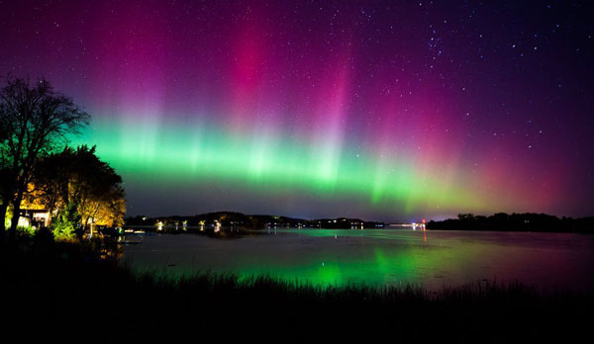
Απολαμβάνω να «κτίζω» τους δικούς μου κόσμους!!!

Slide 4
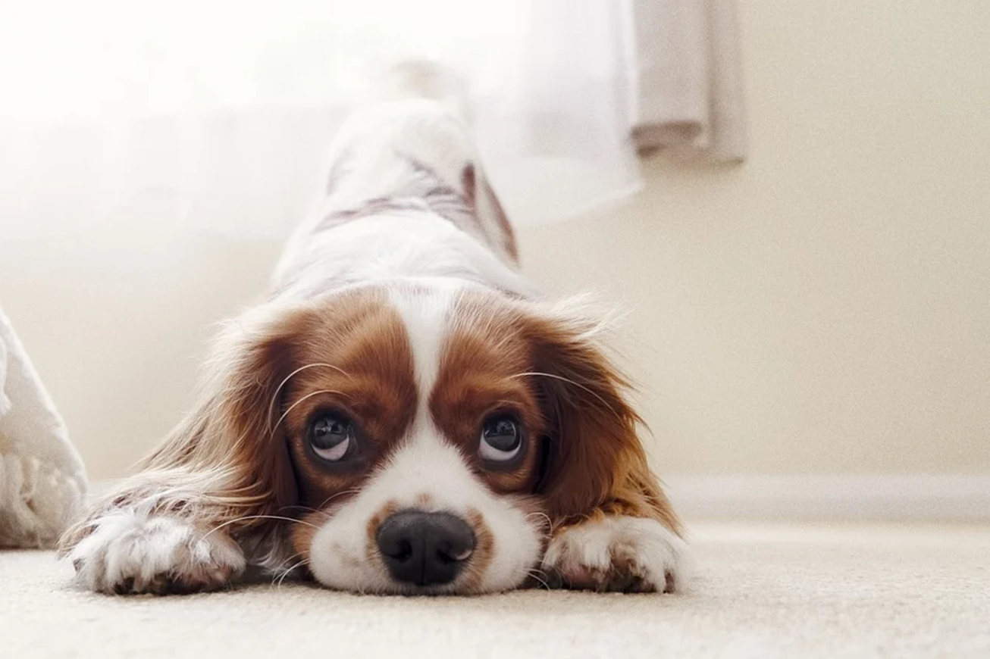
Απολαμβάνω να δημιουργώ τους δικούς μου ήρωες!!!

Slide 5
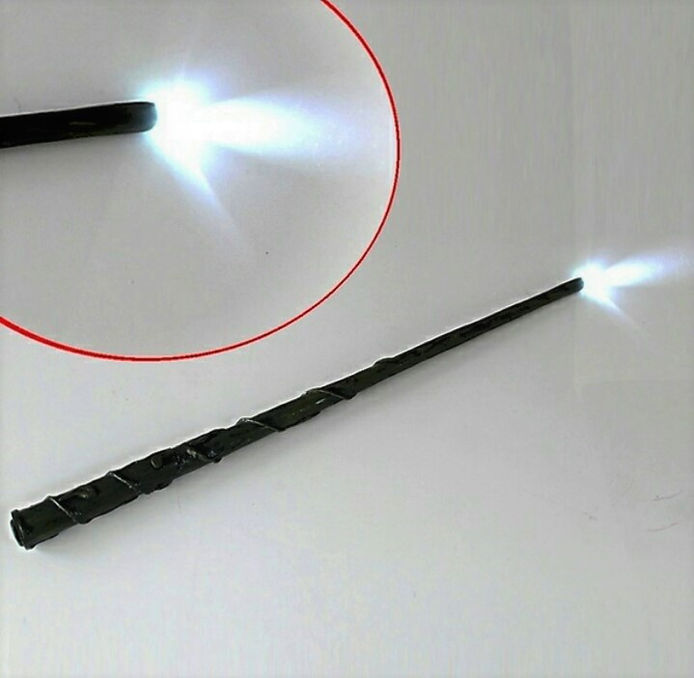
Με το «μαγικό μου ραβδί» προσπαθώ ν’ αλλάξω τα στραβά και τα ανάποδα…

Slide 6
Ποιο νέο βιβλίο θα παρουσιάσουμε;
Παράδεισο
άσπρα
στον
Υπάρχουν
γιασεμιά;

Slide 7
Τι αισθήματα μας προκαλεί ο τίτλος;

Slide 8
Παρατηρούμε το εξώφυλλο

Slide 9
Μια ιστορία είναι όπως ένα παζλ

Slide 10
Περίεργα γεγονότα

Slide 11
Θλιβερά γεγονότα

Slide 12
Εντυπωσιακά

Slide 13
Χαρούμενα γεγονότα

Slide 14
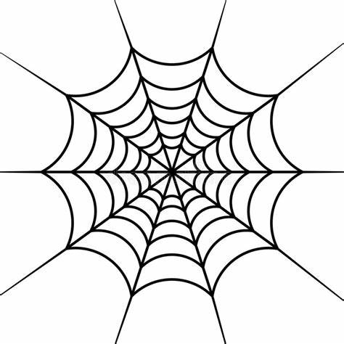
Πάμε να φτιάξουμε την ιστορία
το διαβολάκι ο Αλέξανδρος
διευθύντρια
έρημο σπίτι
δυστύχημα
νύχτα
γιασεμιά
κλέφτες
αστυνομικός
Μπίλι

Slide 15
Ένα διαβολάκι και μισό (σελ. 7)

Slide 16
Τι κρυβόταν πίσω από τις κλειστές κουρτίνες; (Διαβάζω σελ. 13)

Slide 17
Κι όμως ο παππούς γνώριζε (σελ. 31)

Slide 18
Η αστυνομία κάνει ανακρίσεις (Διαβάζω σελ. 52)

Slide 19
Ο Μπίλι (σελ. 57)

Slide 20
Παγωμένη εικόνα

Slide 21
Κάνετε όποιον ήρωα θέλετε

Slide 22
Κάνετε όποιον ήρωα θέλετε

Slide 23
Ένας γρίφος: Γιατί είχε βάλει ανάποδα τους τενεκέδες; (σελ.87)

Slide 24
Τι θα ήθελα να ρωτήσω τη συγγραφέα;

Slide 25
Ελάτε να ζήσουμε περιπέτειες, να λύσουμε μυστήρια, να γελάσουμε!!!

